Slide 1
Git освоение

Slide 2

Настройка
Указываем имя и адрес

Slide 3
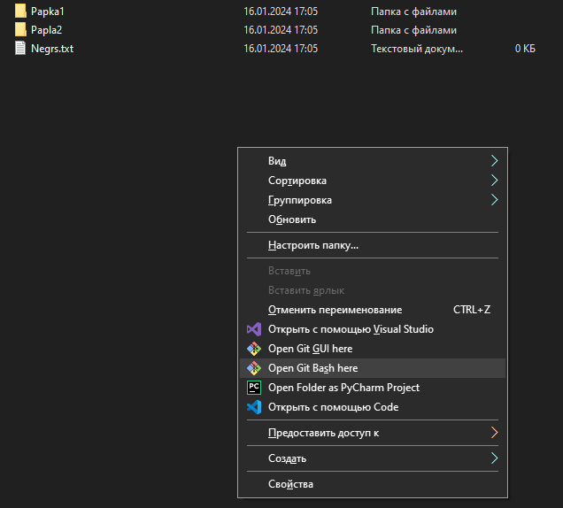
Пример с рабами
Создание репозитория
Для Windows cd C:/Users/user/my_project; либо через ПКМ>Open Git Bash here

Slide 4

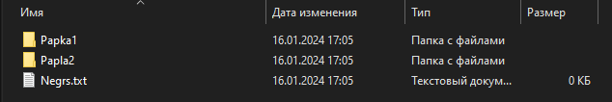
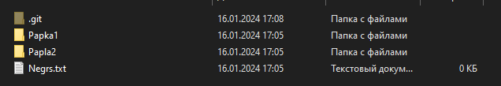
Создание подкаталога .git
Команда git init создаёт в текущем каталоге новый подкаталог с именем .git, содержащий все необходимые файлы репозитория

Slide 5
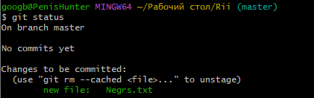
Добавление файлов под версионный контроль
Добавление в индекс - git add *
Показывает какие файлы в каком состоянии находятся - git status

Slide 6
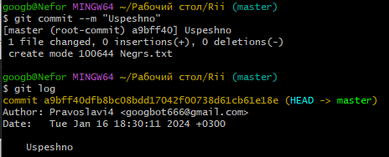
Создание коммита
git commit – создание коммита
--m – добавление комментария
git log – просматривание логов коммита

Slide 7
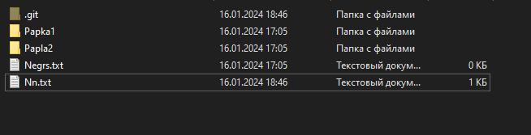
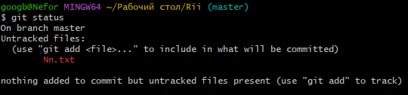
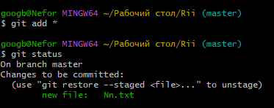
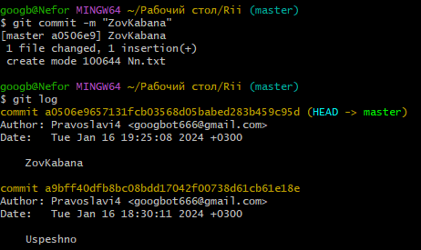
Создадим новый файл и добавим его в новый коммит

Slide 8
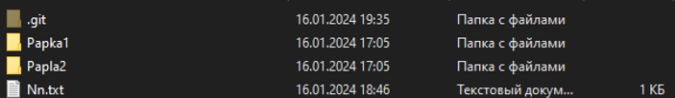
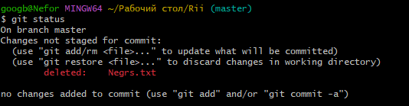

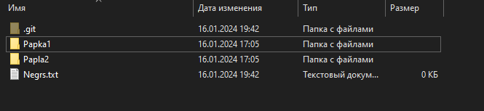
Удалим файл и вернёмся к коммиту, который содержит тот файл. Чтобы вернуться нужно указать хэш и файл, которому вы хотите вернуть исходное состояние

Slide 9

Мы старались

